Slide 1
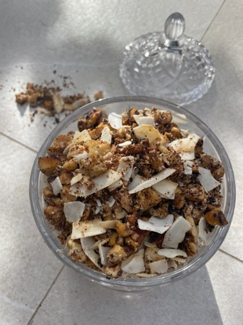
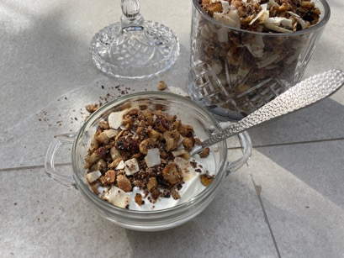

RECEPT v. 1
Functional Foods
Frukost
Ketomüsli - 15 portioner
1 dl paranötter
1 dl valnötter
1 dl hasselnötter
1 dl mandel
1 dl pekannötter
4 dl mandelmjöl
1 msk Nikks fiberhonung
1 msk rapsolja
1 msk malen kanel
1 tsk malen kardemumma
1 krm salt
2 dl kokosflingor
2 dl kokosskivor
Hacka alla nötter grovt. Hetta upp en stekpanna och lägg ner mandelmjöl. Tillsätt fiberhonung, olja, kanel, kardemumma och salt. Sänk värmen och låt rosta 5 minuter under omrörning. Blanda ner kokosflingor och kokosskivor. Rosta nötterna i en torr stekpanna i några minuter. Blanda ner i stekpannan med mandelmjöl. Häll upp müslin i en burk med lock.
258 kcal
14-day challenge keto
Yoghurt med ketomüsli – 1 portion 1 dl grekisk yoghurt, 10%
¾ dl ketomüsli
Lägg yoghurt i en skål och lägg på ketomüsli.
378 kcal

Slide 2
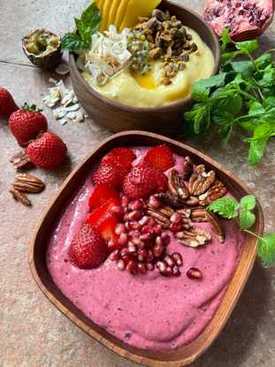
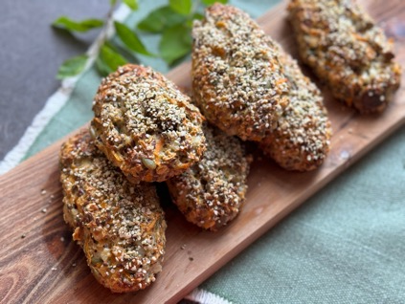
Frukost
Tropisk smoothiebowl– 2 portioner
100 g fryst mango
100 g fryst ananas
1 banan
1 dl mandelmjölk
Topping: 1/3 dl färsk mango, 1 passionsfrukt, 2 msk kokosskivor, 2 msk hackade pistagenötter
Lägg mango, ananas och banan i en matberedare och mixa till en krämig smet. Häll på lite mandelmjölk och mixa till en bra konsistens. Häll upp i en skål och toppa med mango, passionsfrukt, kokosskivor och pistagenötter.
461 kcal
Bärmoothiebowl – 2 portioner
1 banan
2 dl frysta blåbär
2 dl frysta hallon
1 dl mandelmjölk
Topping: 8 skivade jordgubbar, 1/2 dl pekannötter och 2 msk granatäpplekärnor.
Lägg banan, bär och mandelmjölk i en matberedare och mixa till en krämig smet. Häll upp i en skål och toppa med skivade jordgubbar, pekannötter och granatäpplekärnor.
546 kcal
Jorden runt
Havrefrallor med morötter och
aprikoser - 8 st
4 dl havregryn
4 torkade aprikoser
1 morot
3 dl keso 4%
4 ägg
1 dl solroskärnor
1 dl pumpafrön
1 dl hampafrön
1 dl sesamfrön
1.5 tsk bakpulver
1 krm salt
Topping: 1/2 dl hampafrön
Sätt ugnen på 200 grader. Skala och riv morot grovt. Hacka aprikoserna. Lägg i en skål med alla ingredienser. Blanda ihop och forma till avlånga bullar. Lägg på en bakplåtsklädd plåt och strö på hampafrön. Grädda i ugnen ca: 20 min. Låt svalna och förvara i frysen.
354 kcal
Höstturbon 2024

Slide 3
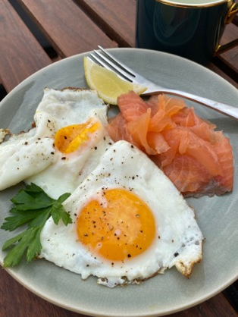
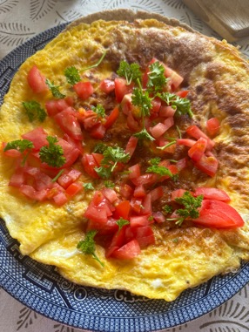
Frukost
Stekt ägg med lax – 1 portion
1 tsk smör
2 ägg
Salt och svartpeppar
50 g kallrökt lax
Persilja och citronklyfta
Hetta upp en stekpanna med smör och knäck ner äggen. Låt steka några minuter och strö på salt och peppar. Lägg upp på en tallrik och lägg lax bredvid. Dekorera med persilja och citron.
278 kcal
14-day challenge keto
Omelett med tomat - 1 portion
2 ägg
salt och svartpeppar
1 tsk olivolja
1 tomat
1 persiljekvist
Vispa ihop ägg, salt och peppar i en skål. Stek omeletten några minuter i olivolja. Lägg på ett fat. Skär tomaten i bitar och lägg över. Dekorera persilja.
240 kcal
Höstturbon 2024

Slide 4
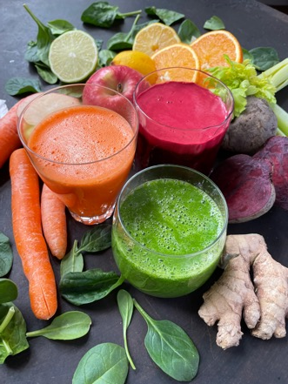
Juicer och Smoothies
Morotsjuice – 2 portioner
1 kg morötter
1 äpple
1 apelsin
2 cm färsk, skalad ingefära
Skär morötter och äpple i bitar. Skär bort skalet på apelsinen dela. Lägg ner morötter, äpple, apelsin och ingefära i en råsaftcentrifug och häll upp saften på glas eller flaska. Håller sig 3 dagar i kyl.
310 kcal
Rödbetsjuice – 2 portioner
1 kg rödbetor
1 citron
1 rejäl bit ingefära
Skala rödbetor om du vill eller behåll skalet på. Skär i klyftor. Skär bort skalet på citronen och skär i bitar. Lägg ner rödbetor, citron och ingefära i en råsaftcentrifug och häll upp saften på glas eller flaska. Håller sig 3 dagar i kyl.
250 kcal
Grön smoothie - 1 portion
25 g spenat
1 selleristång
½ gurka
1 apelsin
1 msk färsk ingefära
1 lime
1,5 dl vatten
Lägg spenat i en blender. Skär selleri och gurka i bitar. Skär bort skalet på apelsinen. Lägg ner i blendern tillsammans med ingefära och limesaft. Mixa och späd med vatten till en jämn smoothie. Häll upp på glas och förvara rester i kylen.
133 kcal
Jorden runt

Slide 5
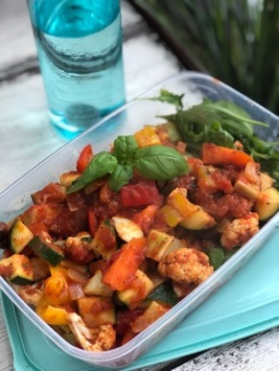
Vego
Het ratatouille – 2 portioner
½ rödlök
¼ squash
½ paprika
1 morot
200 g blomkål
½ msk olivolja att steka i
1 vitlöksklyfta
200 g konserverade krossade tomater
½ krm chiliflakes
1 tsk flytande honung
1 tsk torkade örter
salt och svartpeppar
3 dl rucolasallad
Skär rödlök, squash och paprika i bitar. Dela moroten i bitar. Dela blomkålen i små buketter. Riv vitlöken fint. Hetta upp en stekpanna med olivolja och fräs grönsakerna ihop med vitlök i några minuter. Blanda ner krossade tomater, chiliflakes och honung. Krydda med torkade örter, salt och peppar .Låt puttra i 10 minuter. Lägg upp på en tallrik eller lägg i en lunchbox och servera med rucolasallad.
157
kcal

Slide 6
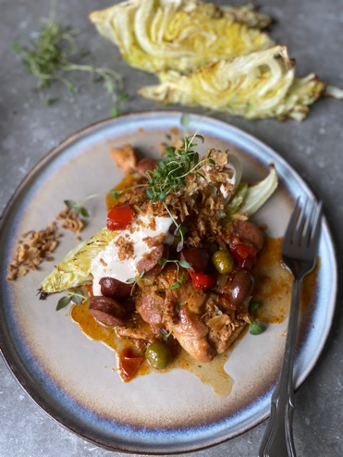
Kyckling
Kycklinggryta med bakad spetskål – 4 portioner
1 spetskålshuvud, 300 g
1 msk olivolja
Salt och svartpeppar
½ gul lök
½ rödlök
2 vitlöksklyftor
½ röd paprika
½ gul paprika
2 tomater
800 g kycklinglårfilé
250 g kabanoss
½ msk olivolja
1 ksm örtagårdskrydda
1 hönsbuljongtärning
½ dl ajvar relish
1 dl blandade oliver
2 msk färsk timjan
4 dl vatten
Tillbehör:
1 dl rostad lök
1 dl grekisk yoghurt
Lite färsk timjan
Sätt ugnen på 200 grader. Skär spetskålen i 4 klyftor och lägg på en ugnsplåt. Ringla olivolja över och strö på salt och peppar. Sätt in i ugnen i 15-20 min. Skala och hacka gul lök och skiva rödlök. Skala och riv vitlöken. Skär paprika och tomat i mindre bitar. Strö på salt och peppar på kycklingen och skiva korven. Hetta upp en stekpanna med olja och lägg ner kyckling, korv, vitlök och gul lök. Låt steka några minuter och krydda med örtagårdskrydda. Hacka timjan. Lägg ner tomater, hönsbuljongtärning, ajvar relish, oliver, timjan och blanda om. Häll på vatten och sätt på ett lock. Tillsätt paprika och rödlök och låt steka några minuter. Tillsätt blandningen i grytan. Låt grytan koka ytterligare 30 minuter. Servera kycklinggrytan med spetskål och toppa med rostad lök och yoghurt. Dekorera med färsk timjan.
650
kcal
Frys in 2 portioner

Slide 7
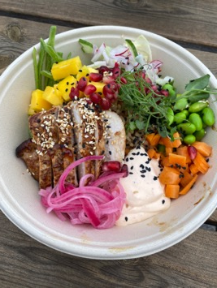
Kyckling
Poké bowl med kyckling – 1 portion
250 g kycklingfilé
½ riven vitlöksklyfta
1 tsk färsk ingefära
½ msk ketjap manis
Salt och svartpeppar
1 tsk olivolja
½ dl vatten
¼ blomkålshuvud
2 msk koriander
Saft från ½ lime
Salt och svartpeppar
4 dl isbergssalladshuvud
50 g sockerärtor
1/4 mango
½ morot
1 dl frysta sojabönor
½ tsk sesamfrön
Förslag på topping: ½ dl syltat rödlök, 1 msk granatäppelkärnor, 2 strimlade rädisor, lite ärtskott
Lägg kycklingen i en plastpåse och blanda ner vitlök, ingefära och ketjap manis. Riv blomkålen på ett rivjärn eller mixa i en matberedare till ett ris. Lägg i en skål och blanda ner koriander, limesaft, salt och peppar. Hetta upp en stekpanna med olja och bryn kycklingen runt om. Häll på vatten och låt ångkoka 10 minuter eller till kycklingen är klar. Skiva i bitar. Lägg strimlad sallad i botten på 2 djupa skålar. Fördela blomkålsriset över. Skiva sockerärtor och skär mango i bitar. Finhacka morot. Lägg på salladen tillsammans med sojabönor och kyckling Toppa med sesamfrön. Lägg på övrig topping om du vill. Servera med yoghurtcréme.
350
kcal
Yoghurtcréme
4 msk grekisk yoghurt
1 tsk soja
1 krm srirachasås
Salt och peppar

Slide 8
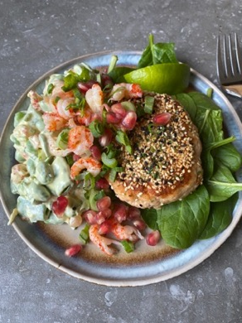
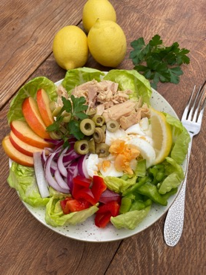
Laxburgare med krämig grönsaksröra – 2 portioner
250 g laxfilé
1 salladslök
1 msk färsk ingefära
1 vitlöksklyfta
Salt och svartpeppar
Saft av ½ lime
2 msk sesamfrön
½ msk olivolja
1 msk furikakekrydda
Krämig grönsaksröra
200 g frysta sojabönor
100 g sugarsnaps
1 salladslök
100 g kräftstjärtar i lake
½ dl gräddfil
2 msk majonnäs
½ msk malen curry
Salt och svartpeppar
Skär laxen i bitar. Strimla salladslök. Lägg ner fisk, hälften av salladslöken, ingefära och vitlök i en matberedare. Krydda med salt och peppar och pressa ner limesaft. Mixa till en jämn färs och forma till 2 biffar. Doppa i sesamfrön. Koka sojabönor snabbt och lägg i en skål. Skiva sugarsnaps och salladslök och lägg i skålen. Blanda ner resten av ingredienserna. Spara lite kräftstjärtar till dekoration. Hetta upp en stekpanna med olja och bryn laxbiffarna 4-5 min per sida på svag värme. Strö på furikakekrydda. Servera med bladspenat och den krämiga grönsaksröran. Toppa med granatäpplekärnor, kräftstjärtar och salladslök. Dekorera med en limeklyfta.
.
Fisk
700
kcal
Topping:
15 g bladspenat
½ dl granatäppelkärnor
½ strimlad salladslök
2 limeklyftor
Tonfisksallad med äpple - 1 portion
1/4 rödlök
¼ röd paprika
¼ grön paprika
1/2 äpple
125 g tonfisk i vatten
2 kokta ägg
1 huvud hjärtsallad
1 msk skivade gröna oliver
Dekoration: persiljekvist och
citronklyfta
Skala och strimla rödlök. Skär röd och grön paprika i mindre bitar. Kärna ur och skiva äpple. Låt tonfisk rinna av i ett durkslag. Skala och skär ägg i mindre bitar.
Placera ut salladsbladen på ett fat. Lägg upp ägg, tonfisk, rödlök, paprika och äpple. Garnera med skivade oliver, en persiljekvist samt citronklyfta.
443kcal

Slide 9
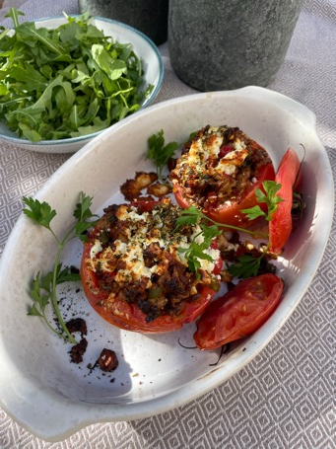
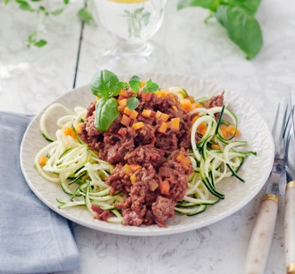
Kött
Ugnsbakad tomat med köttfärs — 2 portioner
4 bifftomater
1/2 gul lök
1 vitlöksklyfta
1/4 grön paprika
1/4 röd paprika
2 tsk olivolja
250 g nötfärs
Salt och svartpeppar
1/2 tsk örtagårdskrydda
1 msk röd pesto
4 msk grädde
2 msk finhackad persilja
25 g fetaost
4 dl ruccolasallad
Sätt ugnen på 200 grader. Skär toppen av tomaterna samt gröp ur köttet. Lägg tomaterna i en ugnsfast form. Skala och hacka lök. Skala och riv vitlök. Hacka grön och röd paprika fint. Hetta upp en stekpanna med olja. Bryn nötfärs tillsammans med gul lök, vitlök och paprika. Krydda med salt, peppar och örtagårdskrydda. Tillsätt röd pesto, grädde och persilja. Fyll de urgröpta tomaterna med nötfärsröran. Toppa med fetaost. Gratinera i ugn 15 min. Dekorera med persilja. Servera med rucolasallad.
507 kcal
Squashspagetti med köttfärssås – 2 portioner
1 tsk olivolja
salt och svartpeppar
300 g nötfärs
½ gul lök
1 liten finhackad vitlöksklyfta
1 morot
1 stjälkselleri
200 g konserverade krossade tomater (200 g)
½ msk stark chilisås
1 krm torkade örter
1 squash
1 basilikakvist
Skala moroten och skär i tärningar. Skär selleri i små tärningar. Hetta upp en stekpanna med olivolja. Stek nötfärsen i några minuter. Strö på salt och peppar. Tillsätt lök, vitlök, morot och selleri och stek i ytterligare några minuter. Rör ner krossade tomater, chilisås och örtkryddor. Låt köttfärssåsen koka ihop i cirka 20 minuter. Svarva squash till spagetti eller använd en potatisskalare och hyvla till tagliatelle. Lägg squashen på en tallrik och häll över köttfärssås. Dekorera med basilika.
341 kcal

Slide 10
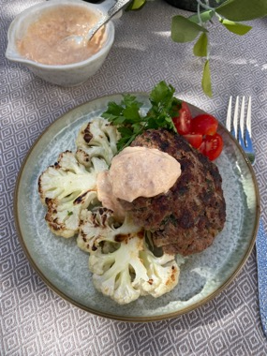
Kött
Köttfärsbiffar med stekt blomkål — 2 portioner
250 g blomkål (2 skivor)
2 tsk olivolja
1/4 gul lök
1 vitlöksklyfta
250 g nötfärs
1 tsk ketjap manis
salt och svartpeppar
1 krm örtagårdskrydda
2 tsk smör
3/4 dl vatten
4 cocktailtomater
Färsk persilja som dekoration
Pestokräm
3 msk grekisk yoghurt
1 tsk röd pesto
Blanda ihop grekisk yoghurt med röd pesto till en pestokräm. Ställ åt sidan. Skär blomkålen i skivor. Hetta upp en stekpanna med olivolja. Stek blomkålsskivorna några minuter på varje sida. Skala och hacka gul lök. Skala och riv vitlök. Blanda nötfärs med lök, vitlök och ketjap manis i en skål. Krydda med salt, peppar och örtagårdskrydda. Blanda och forma till 2 biffar. Hetta upp en stekpanna och stek biffarna i smör. Sänk värmen innan biffarna är helt genomstekta. Häll på vatten och låt biffarna få ångkoka klart. Placera blomkålsskivorna på tallrikar. Lägg biffarna ovanpå blomkålen. Skär tomater i klyftor och lägg vid sidan om. Servera med pestokräm och dekorera med persiljekvistar.
355 kcal

Slide 11
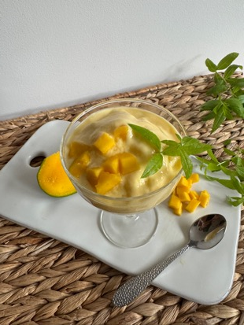
Dessert
Mangoglass – 2 portioner
250 g fryst mango
1 dl yoghurt
½ tsk flytande honung
Mixa samman ingredienserna i en blender och servera i två glas.
123kcal

